Slide 1

Aplicatie Android
Student: Buzemurga Mihaela
Facultatea de Informatica, an III, grupa A6

Slide 2
Cerinte Tehnice:
Cerinte software:
Sistem de operare : Windows XP, Windows 7,8,8.1,10
Android Studio
Cerinte Functionale:
- Aplicatia este destinata persoanelor care sunt passionate de lectura.Acestea vor putea impartasi cu celelalte persoane, care au la randul lor aceasta aplicatie, impresii si feedback-uri despre cartile citite.

Slide 3
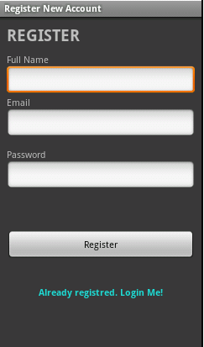
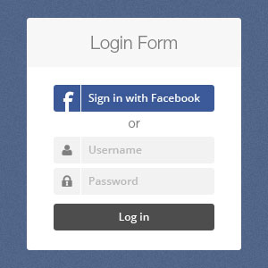
Crearea de useri
In cadrul aplicatiei , se pot crea diverse conturi, iar identificarea useri-lor in mod unic se va face pe baza email-ului sau a numarului de telefon;
Desigur, in cazul in care utilizatorul are deja cont, va sari peste etapa inregistrarii si se va loga pe baza numelui si a parolei;
Se poate face autentificare si cu, contul de Facebook;

Slide 4

-crearea de event-uri: se precizeaza locul, data si obiectivele dorite de la intalnirea respective;
-atunci cand aplicatia ruleaza in spate, se vor primi notificari in privinta oricaror noutati;
-posibilitatea de a crea un wish-list ( se vor adauga intr-o lista titlurile cartilor dorite )
-in cadrul aplicatiei vor exista cercuri de prieteni in functie de categoria in care fac parte cartile ( istorie, arta, design…);
-cu ajutorul acestei optiuni se vor putea impartasi impresii privind cartile citite, recomadarea unor carti, sau cererea de sfaturi asupra unor carti;
-un utilizator poate face asupra cartii citite anumite marcaje; cu ajutorul acestei optiuni se poate vizualiza doar acele paragrafe selectate;

Slide 5
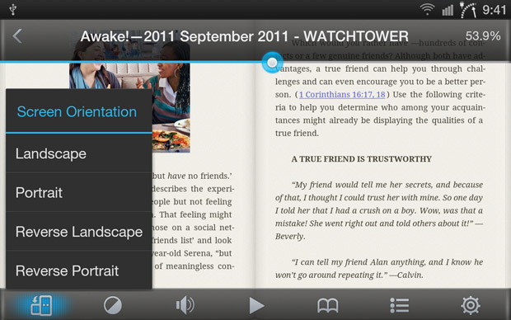
Aplicatia permite incarcarea de carti in format pdf (poate incadra cartea respective intr-o anumita categorie);
Utilizatorul va putea citi cartile dorite si va putea face si modificari in privinta modului de vizualizare, modificari in privinta marimii si culorii fontului, poate face marcaje pe textul citit;

Slide 6
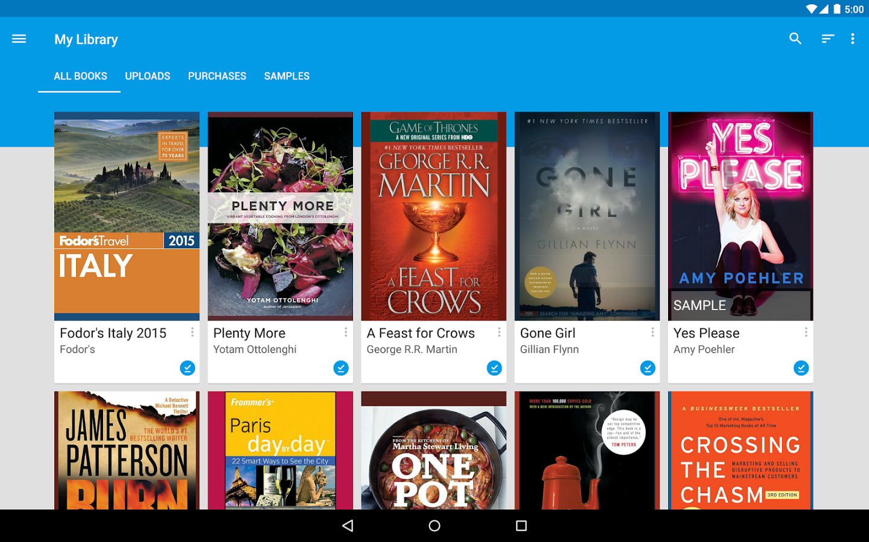
-in cadrul aplicatiei imi pot crea o biblioteca cu toate cartile citite si cele din wish-list;
-utilizatorul poate face o categorisire a cartilor in functie cat de mult i-a placut fiecare carte in parte;
-de asemenea cartile vor fi categorisite in functie de ramura din care face parte : arta, informatica, beletristica, matematica,etc.

Slide 7
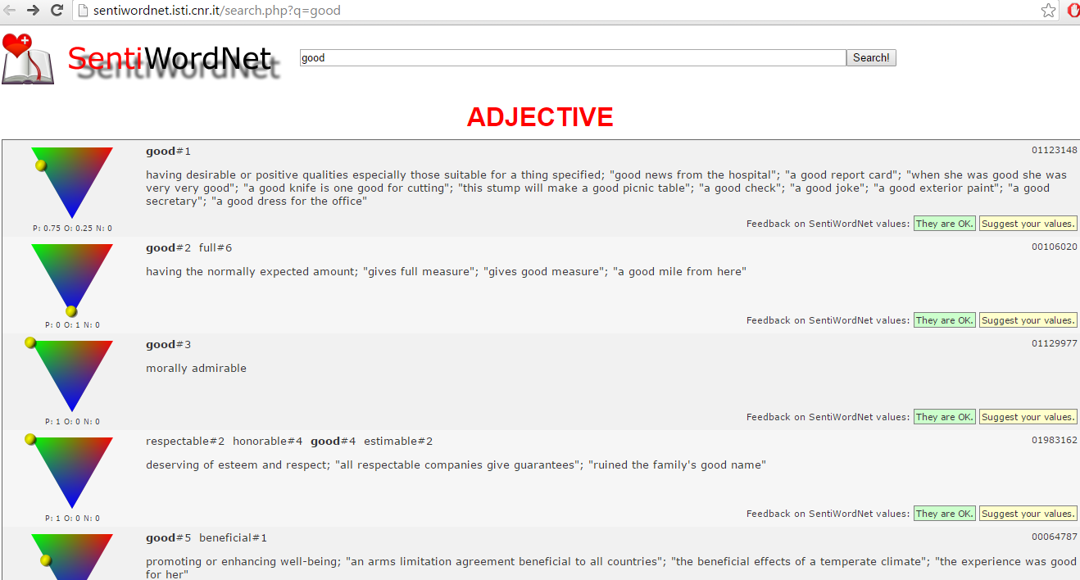
Aplicatia va permite cautarea unor carti dupa anumite sentimente.
Utilizatorul va putea introduce sentimentul respectiv, iar cu ajutorul unui algoritm , aplicatia va fi capabila sa ii afiseze o lista cu, cartile gasite.
Algoritmul va folosi un API care unui sentiment ii atribuie o lista de cuvinte si grupuri de cuvinte;

Slide 8
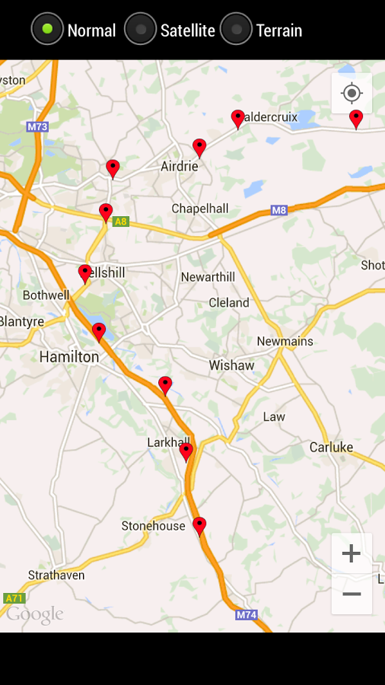
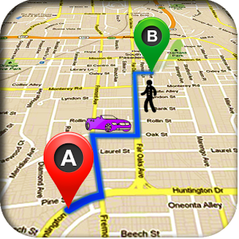

Harta si indicatii
Atunci cand se logheaza, un utilizator va putea sa selecteze orasul din care face parte;
Cu ajutorul optiunii , utilizatorul va putea sa vada toate bibliotecile si librariile din locul respectiv;
Se va putea selecta si un alt oras, nu doar cel setat la profilul utilizatorului;
Utilizatorul va primi informatii despre fiecare loc gasit, precum si indicatii de la locul curent la destinatia dorita;

Slide 11
Partea de server:
-datele se vor stoca local;
-tinut pe linux , va fi scris in c++, concurent , capabil sa primeasca si sa proceseze mai multi clienti simultan;

